Slide 1
SISTEMA DE DULCERÍA KIOSKO
INTEGRANTES:
CLARA FLORES AXEL FABIAN
GARCÍA RAMÍREZ ITZEL AIRAM
LÓPEZ ÁNGELES MARIO
ICO o9
Proyecto integral
Yeredith Giovanna mora Martínez

Slide 2


¿Cómo FUNCIONA nuestro sistema?

Slide 3
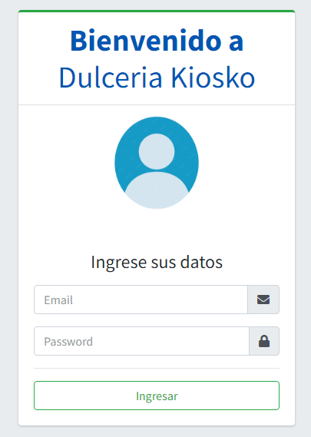
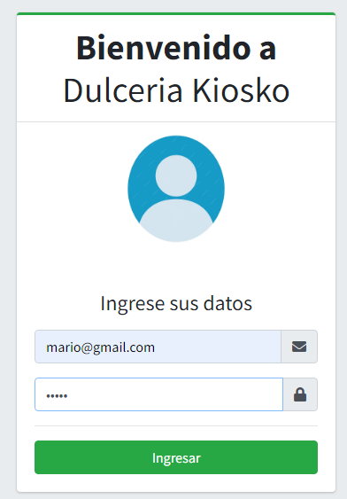

EMPECEMOS POR EL LOGIN o acceso a nuestro sistema

Slide 4
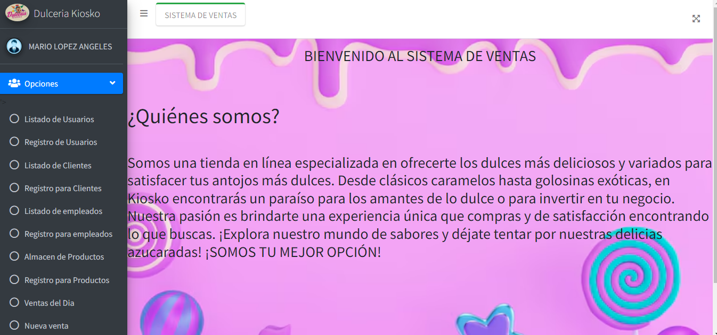
MENSAJE DE BIENVENIDA A NUESTRO SISTEMA

Slide 5

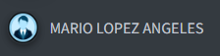
NOMBRE DE LA DULCERÍA CON LOGO
NOMBRE DEL USUARIO CON SU FOTO

Slide 6
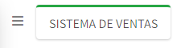
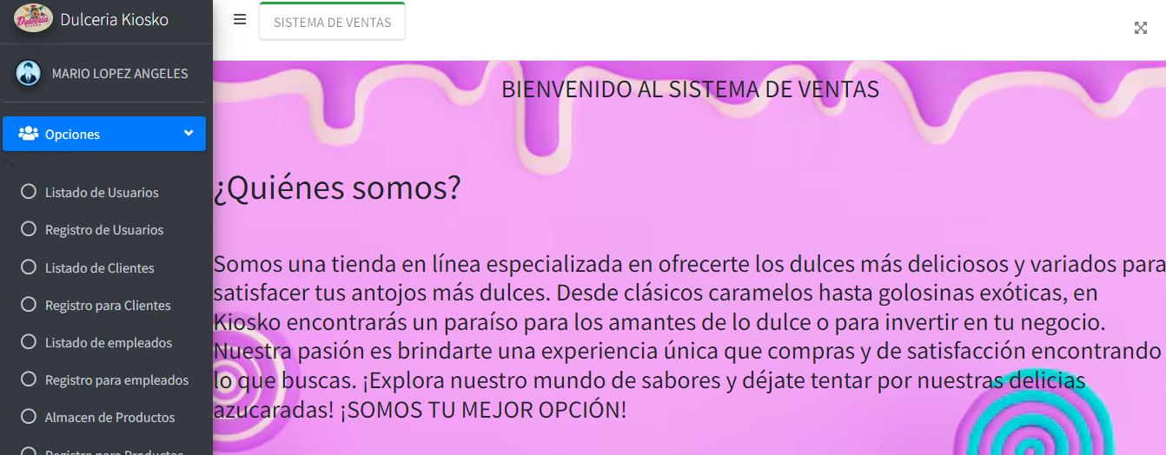
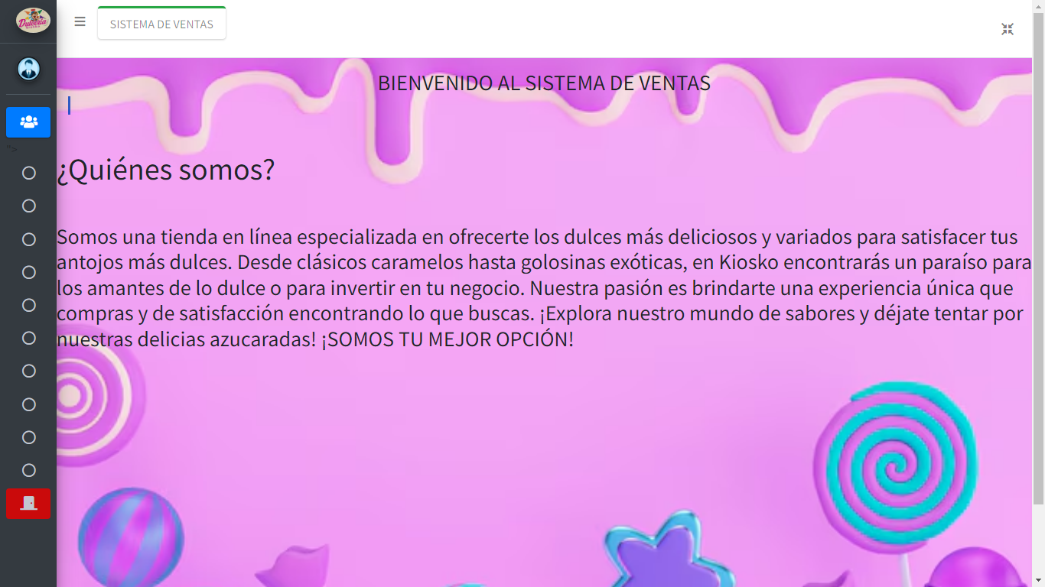
Botón para ver el contenido del sistema a pantalla completa

Slide 7
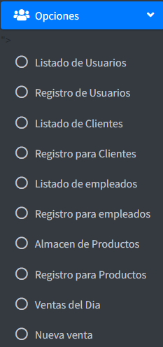
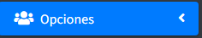
BOTÓN DE OPCIONES
Cumple la función de mostrarnos todo lo que podemos hacer y ver dentro del sistema.

Slide 8
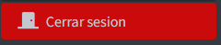

BOTÓN PARA CERRAR SESIÓN
Cumple la función de cerrar nuestra sesión o acceso al sistema cuando ya no lo ocupemos.

Slide 9
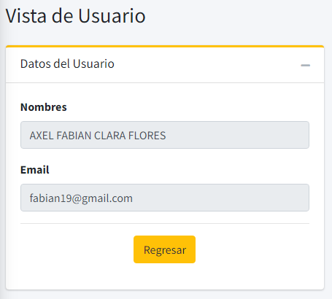
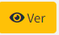

ACCIONES
Cumple la función para que solo se muestre el contenido de un registro sin la oportunidad de hacer una modificación.

Slide 10
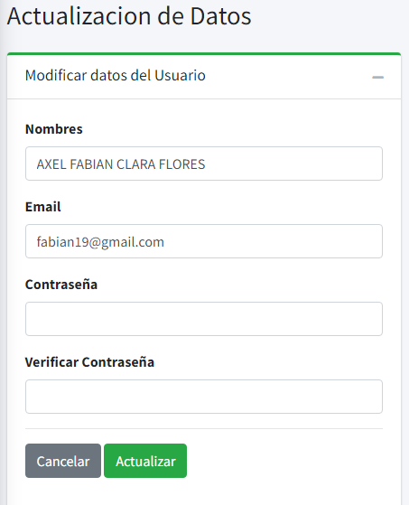
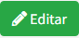
Cumple la función que es para editar/modificar cualquier registro que deseemos.

Slide 11
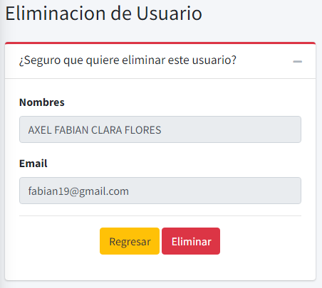
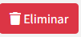
Cumple la función de eliminar un registro que ya no sea necesario haciéndonos la pregunta si queremos eliminar ese registro o no.

Slide 12
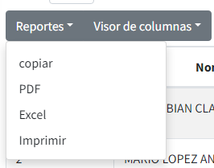
BOTÓN DE REPORTES
Este botón cumple la función de copiar el registro, pasarlo a un archivo pdf o Excel e imprimirlo según sea nuestro caso.

Slide 13
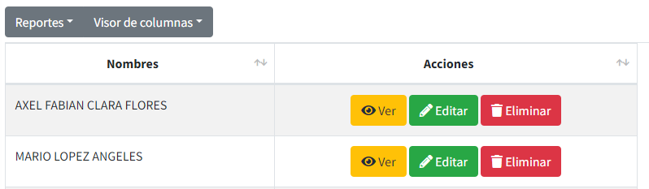
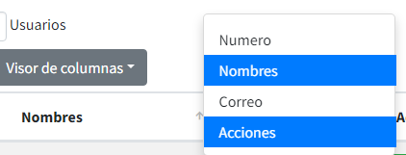

Visor de columnas
Cumple la función de solo mostrarnos las filas de la tabla que solo queramos que se muestren en pantalla.

Slide 14
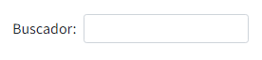
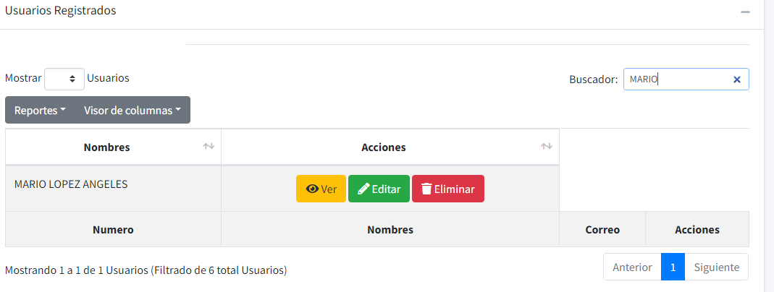
BUSCADOR
CUMPLE LA FUNCIÓN PARA PODER BUSCAR de una forma mas rápida UN REGISTRO EN ESPECIFICO DENTRO DE TODA NUESTRA LISTA.

Slide 15
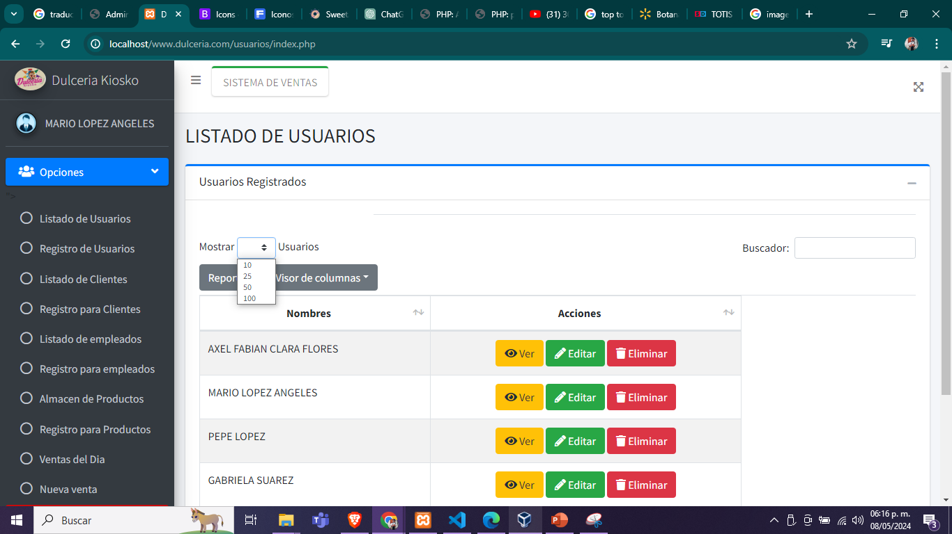
MOSTRAR
CUMPLE LA FUNCIÓN PARA QUE NOS MUESTRE UNA CIERTA CANTIDAD DE REGISTROS EN CADA TABLA Y CUANDO LLEGUE AL LIMITE LO PASE A OTRA PAGINA.

Slide 16
Opciones para mostrar nuestra lista de registros de los usuarios, clientes, empleados, productos y nuestras ventas del día

Slide 17
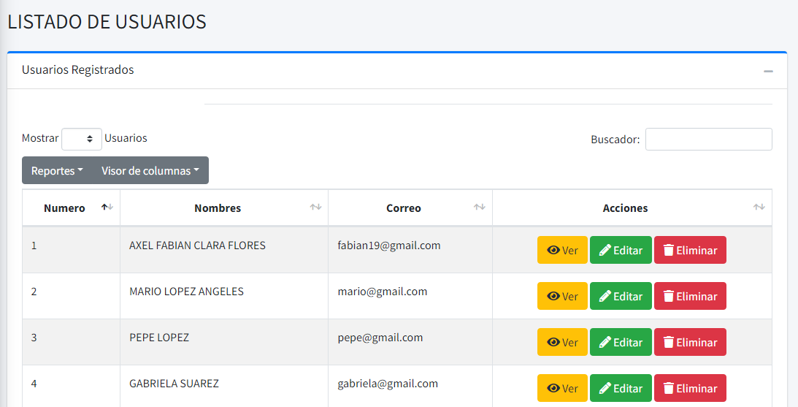
CONTENIDO DE NUESTRAS LISTAS
Lista de usuarios

Slide 18
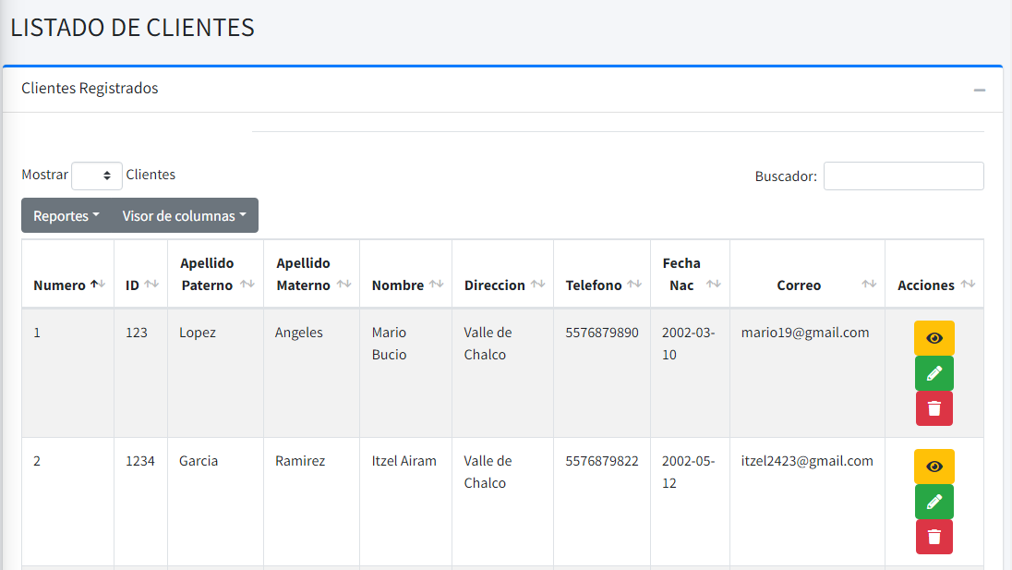
Lista clientes

Slide 19
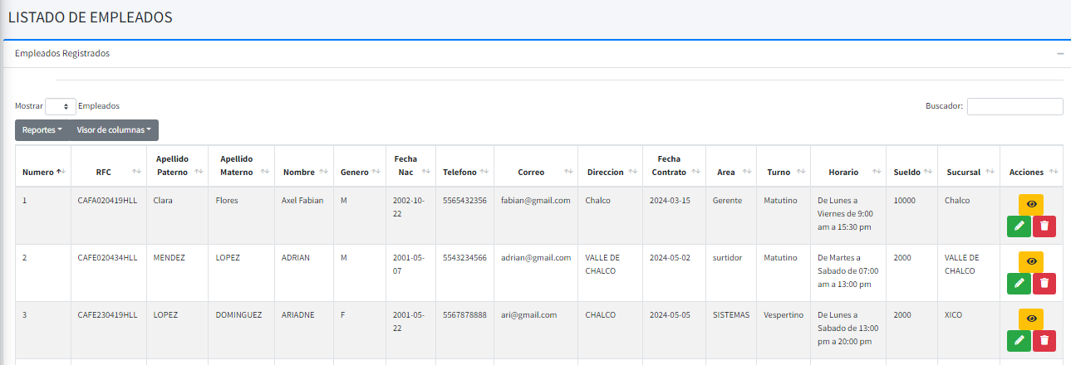
LISTA EMPLEADOS

Slide 20
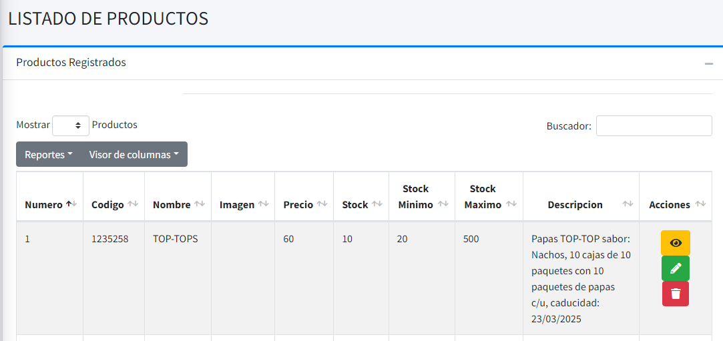
LISTA DE PRODUCTOS

Slide 21
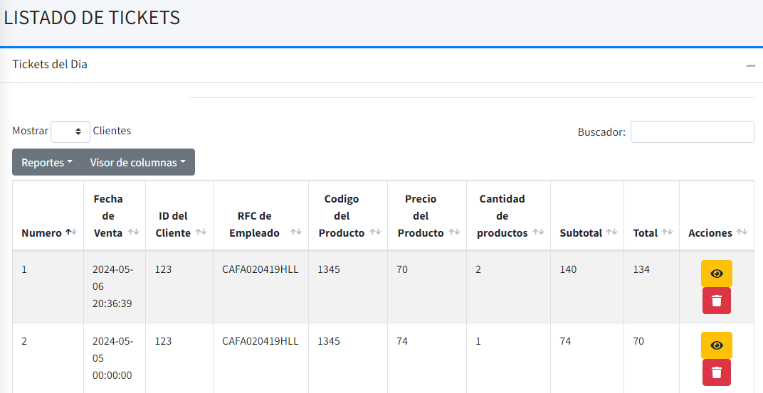
VENTAS DEL DIA

Slide 22
Opciones para crear un nuevo registro ya sea para usuarios, clientes, empleados, productos y nuestras ventas del día

Slide 23
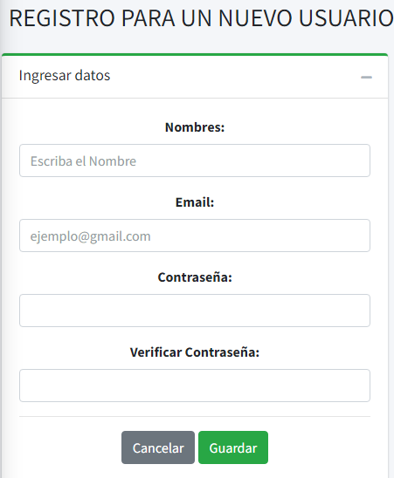
VISTA PARA REGISTRAR UN NUEVO USUARIO

Slide 24
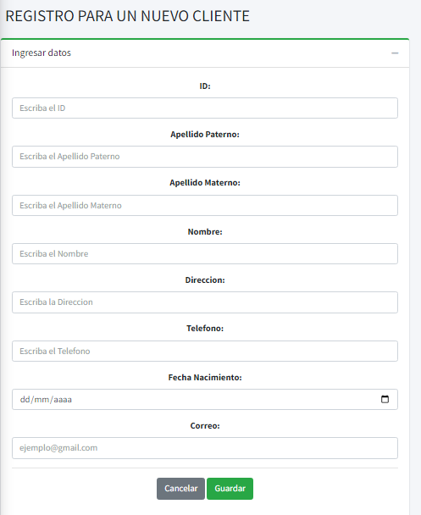
VISTA PARA REGISTRAR UN NUEVO cliente

Slide 25
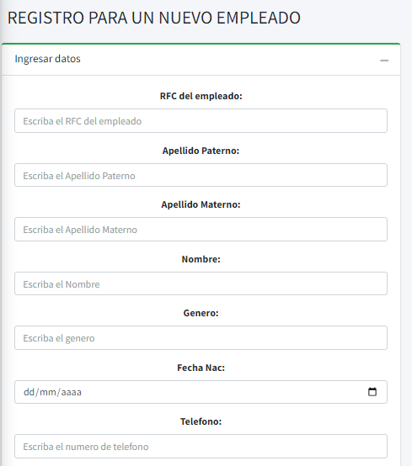
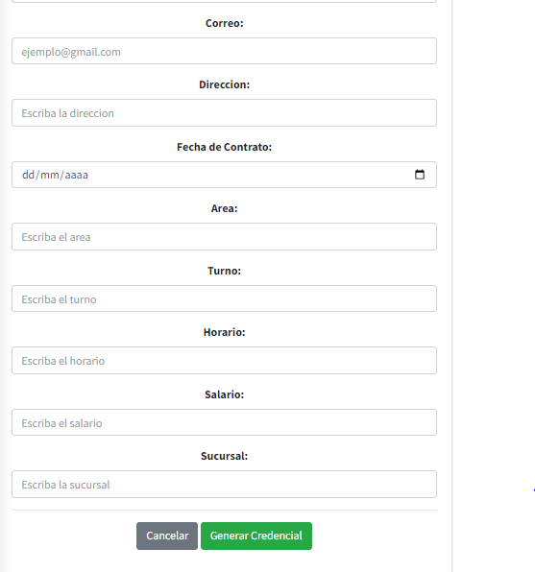
VISTA PARA REGISTRAR UN NUEVO empleado

Slide 26
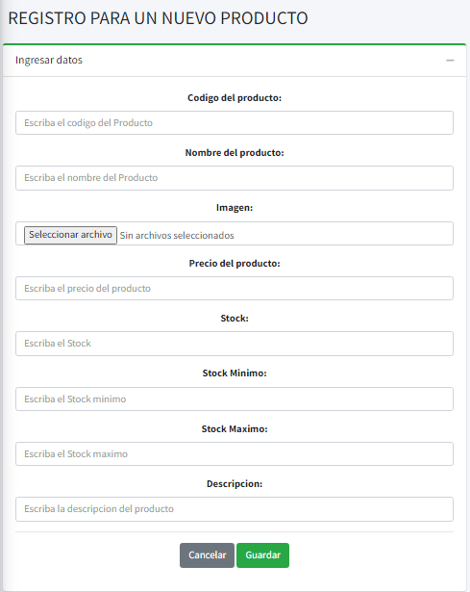
VISTA PARA REGISTRAR UN NUEVO producto

Slide 27
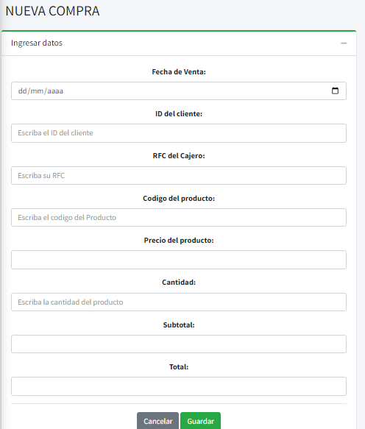
VISTA PARA REGISTRAR Una nueva compra

Slide 28


¿Cómo SUBIRLO A DOCKER?

Slide 29
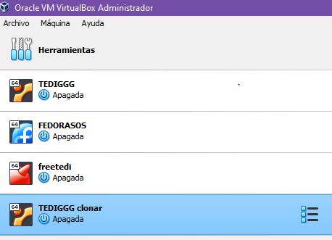
Primero clonamos una maquina virtual que ya teníamos hecha para poder hacer nuestra configuración

Slide 30
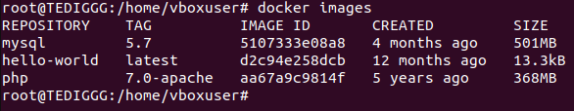
Como requisitos es que debemos de tener mysql 5.7 y php 7.0 apache y en caso de que no lo tengamos descargado lo descargamos con el comando Docker pull.

Slide 31


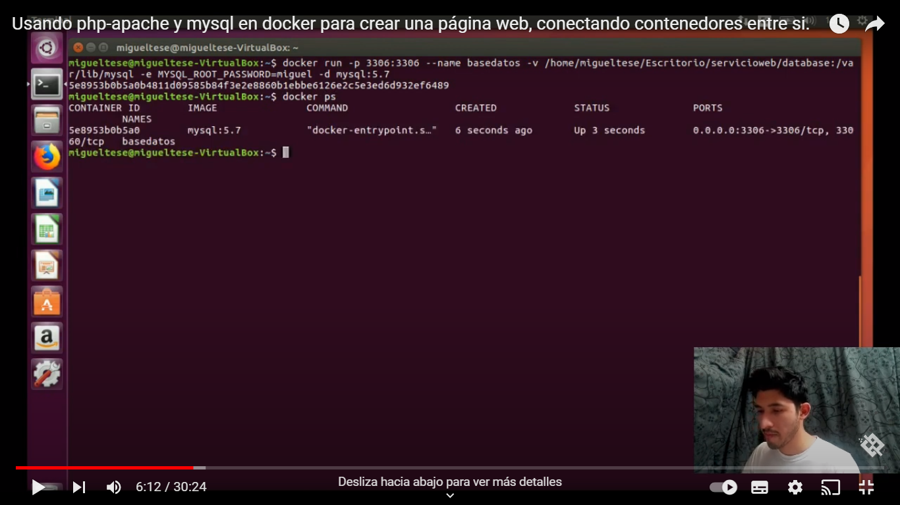
1. Después procedemos a crear la carpeta donde va a estar nuestro sistema y dentro de ella otra carpeta
2. Colocamos el siguiente comando para correr MySQL.
3. Comprobamos si esta corriendo correctamente con el comando Docker ps

Slide 32
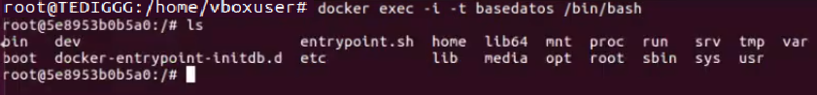
4. Correr la imagen de PHP
5. Luego verificamos si esta corriendo correctamente.
6. Luego ingresamos a nuestro contenedor de la base de datos

Slide 33
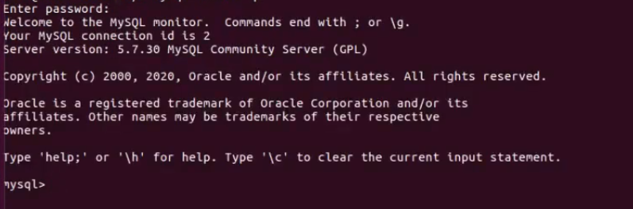
7. Luego ingresamos la contraseña que ingresamos al principio para entrar a MySQL

Slide 34
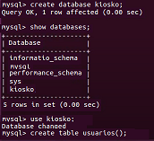
8. Luego procedemos a crear nuestra base de datos dentro de MySQL con los comandos que ya sabemos que son para crear la BD y sus tablas con atributos.

Slide 35
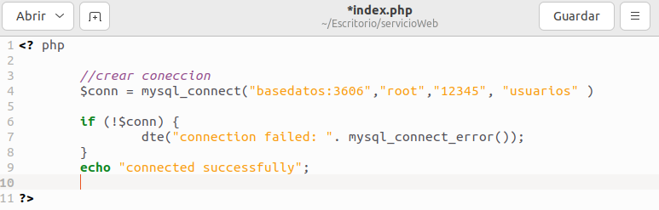
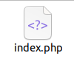
9. Dentro de nuestra carpeta creado anteriormente crear un archivo llamado index.php con el siguiente código para nuestra conexión con la bd.

Slide 36
10. Después instalamos la extensión de MySQL
11. Una vez acabada la instalación copiamos la dirección para acabar de instalar
Nos tiene que salir el siguiente archivo

Slide 37
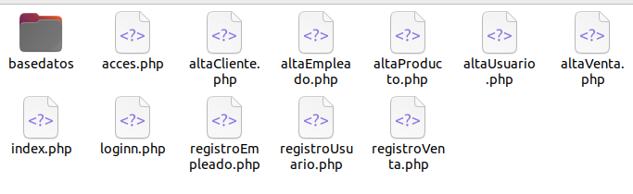
a continuación se muestra nuestra carpeta donde están nuestros archivos php con los códigos de cada uno de ellos

Slide 38
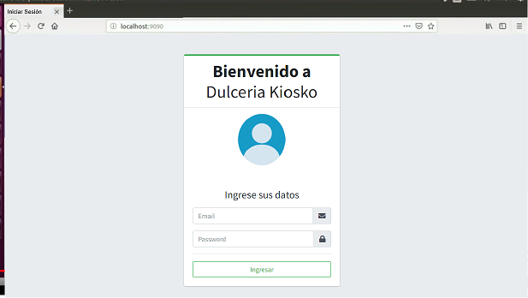
Comprobamos si funciona colocamos en el navegador localhost con el puerto 9090 que fue el que colocamos al inicio

Slide 39
12. Después creamos una network para nuestros contenedores
13. Luego colocamos el comando para que se conecte con los contenedores creados anteriormente.
Una vez conectadas nos arrojara la ip de Gateway la cual si esta bien nos seguirá mostrando el sistema mediante la ip

Slide 40
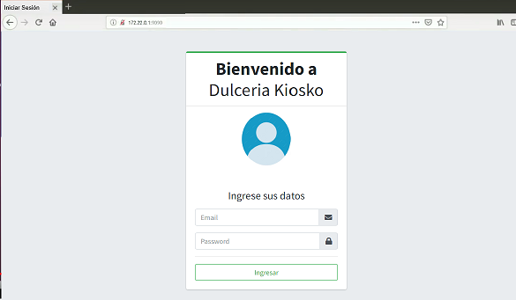

Slide 41
¡¡GRACIAS POR SU ATENCIÓN!!

